Slide 1
回/忆/我/们/的/曾/经
Y o u t h m e m o r y
青
春
从
未
散
场
图图包包中学高三一班 青春纪念册

Slide 2
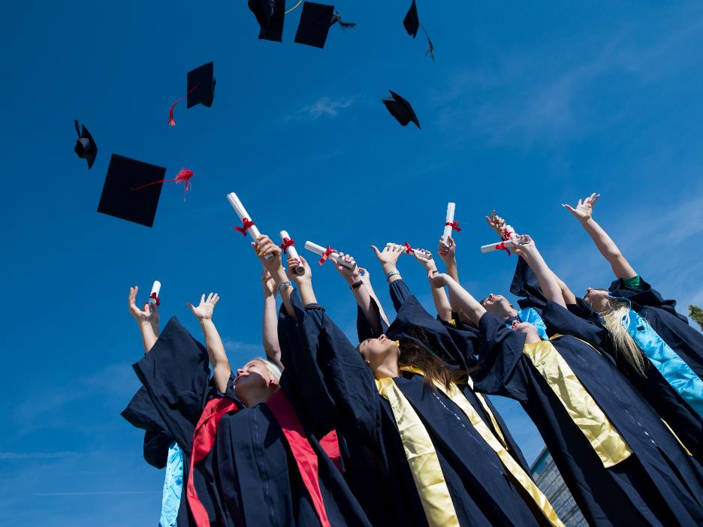
毕
业后的我们
生命之水缓缓流淌，一去不复返。在生命的长河中，最美好、最令人眷恋的还是那多彩的青春。青春之所以美好，是因为它交织着成功时的喜悦、付出时的辛劳、挫败时的失落，它象征着无限的活力，初生牛犊不怕虎的胆量和击不败、打不垮的永恒斗志。每个人都有自己的青春，一起怀念青春的生活。
心里有一个属于你的地方在我们最无畏的岁月闪着光那一天狂顽的雨淋湿你的倔强吻着你我吻着天堂。

Slide 3
那些年我们说过的话
做一个温暖的女子，不求大富大贵，只求生活简单快乐;做一个明媚的女子，为生活添一些阳光;做一个恬静的女子，能够在朋友低落时给予安慰。做一个女子，平凡但不平庸;做一个女子，美丽却不攀比;做一个女子，有人疼有人爱。简简单单地生活，也是一种幸福。
一些事，或许藏在心里会比较好。曾看过的风景，走过的路，听过的歌，爱过的人，就把它们安放在回忆里。等时间润了脸颊，好了伤疤，再拿出来回忆，那些过往，也就磨砺成了细沙。不忍遗忘的终是定格在记忆里，被风拂去尘垢，描成一幅活灵活现的画。
"既然我们总是擦肩,那么思念有什么值得挂念,我会用怀念的姿态去回忆你的侧脸是怀念不是思念伊始的夏天,蝉鸣的折叠崴蕤的夏天,不愿承认我们是平行线尾声的夏天提早进入冬眠,把忧伤与嗳昧过滤一遍,毕竟你曾染绿过我的夏天。"
你有没想过，有一天突然惊醒，发现自己在高一的课堂上睡着了。此刻经历的所有其实只是一场梦。阳光照的你脸皱成一团，你告诉同桌你做了一个好长的梦，同桌笑你白痴，让你好好听课。你发现，现世安稳，岁月静好，一切都充满着希望。

Slide 4
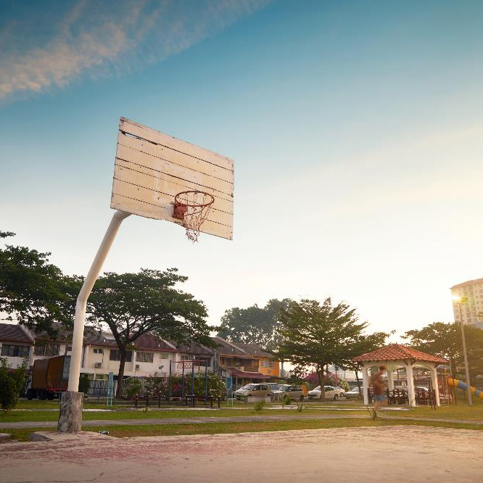
那年•夏天
——白驹过隙，已不记得怅然若失了几个春秋，流光转世，我已苍白了几转年华。
——人，一旦开始回忆，便开始苍老，一旦怀念，便开始厌倦当前。
——而我，也许二者兼备，所以，无缘无故的开始了追忆，追忆那段时间的往事，怀念青春期才有的朦胧。
——一个明媚，一个忧伤，一个华丽，一个冒险，一个倔强，一个柔软，最后那个正在成长。

Slide 5
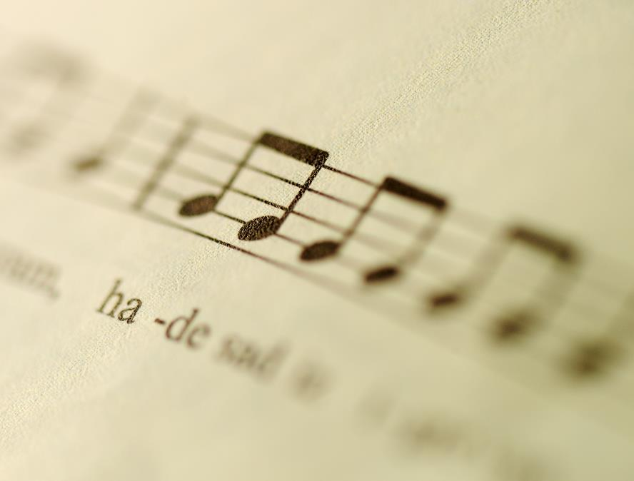
青春是什么
青春就是什么都敢想敢做，在生命里涌动着无数奇奇怪怪的梦想，唯独没有“困难”二字。青春是心有所想，就有所行动，不惧怕失败，那些伤疤也能变成春天的花朵，肆意绽放，然后结下甜蜜的果实。世界上再也没有比青春更美好的时光了。青春期是一部黑白墨片，忧伤和自卑是青春期的烙印，该感谢还是仇恨我的青春期？它赐予我的自卑携带至今，我没办法像别人那样相信这个世界是友善的，相信自己足够好，他们脸上的表情是简单而自信的，而我脸上是一望无际的孤寂。
因为，青春总有挥霍的资本，还不懂得什么是畏首畏尾。青春是生命的黄金矿，当穷困的时候，取下一小块，在社会的火炉里炼几天，便有了新的金光闪闪的收获。

Slide 6
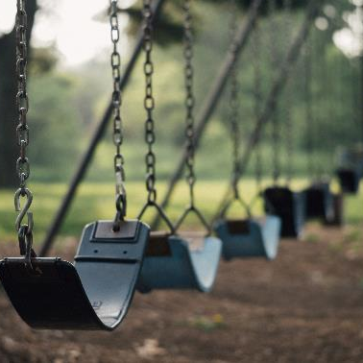
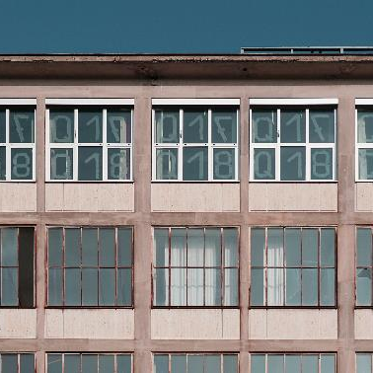
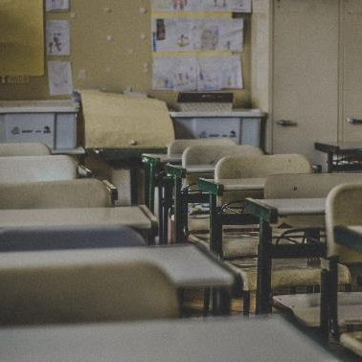
都是这样吧，总要绕过那么长的路、那么多的桥，到最后，才有了释然，才有了这内心的清朗自在。回头想想，也不为过吧，青春，毕竟是人生才开场。刚开场，自然紧张，自然做不到张弛有度，自然是拿得起却还不能放得下。那些一意孤行的欢啊，那些惊雷一样的爱情，绝对，突兀。像初学绘画的小学生，桃红，草绿，用得太过纯粹，红就红到明艳灼人，绿就绿到漫漶无边，不留白，不后退，只会一笔又一笔地添。到后来，才惊觉，是白辛苦一场。
×
期待•相见

Slide 7
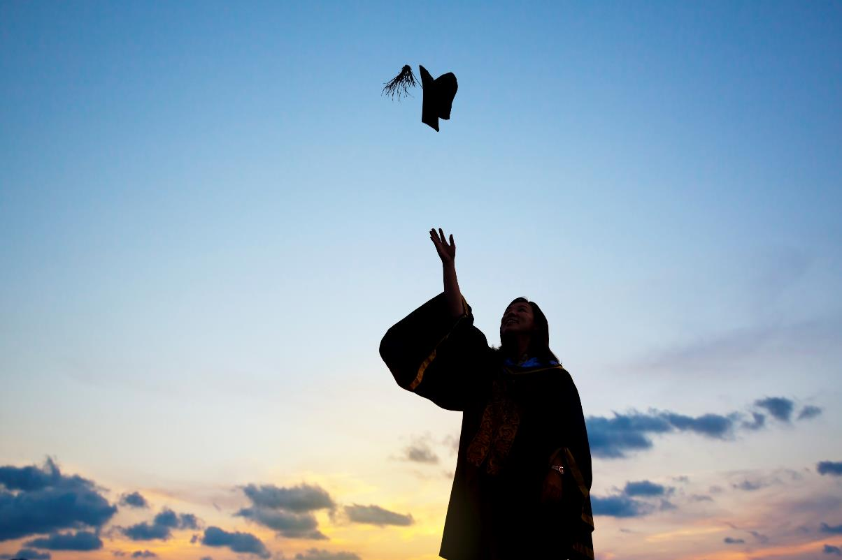
忆
我们的从前
当我们翻开以往的相册与日记时，我们鼻子都会含着酸，双目都会含泪，想一想那时的我们，想想那时高中时光的我们。那是我们共同度过的，我还记得你们拍照时挡住我的脸型呢!青春的完美幻想终究敌但是现实的冰冷残酷。毕业后各奔东西，大家都经历着现实给予我们的残酷蜕变。

Slide 8
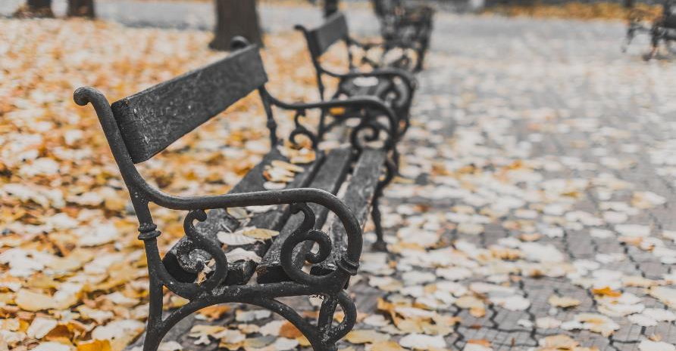
学发言Classmate speech
步入社会那一刻，青春好像悄悄离我们而去，做事不在一往直前，多了一些人情味，青春走了，彻底的离我们而去，看看空间的自己，以前是那么的幼稚可爱。不知什么时候，QQ停止了跳动，开始忙碌了起来。
假如没有青春的存在，我们就没有最初的认识。假如没有青春的存在，我们就没有追逐的梦想。因为青春是我们的黄金时代，它代表着我们的希冀或成功与折败。再假如没有青春，我们将会去哪发愤自我的气息。没有，没有，没有青春根本不是我们所存在的。
如能再来一次，但愿好好珍惜这段时光。因为“青力则存，万事可余!”来吧!一起怀念曾经的自己。
漫|步|校|园
Walk on campus
年轻时我们总是在开始时毫无所谓，在结束时痛彻心肺。而长大后成熟的我们避免了幼稚的伤害，却也错过了开始。

Slide 9
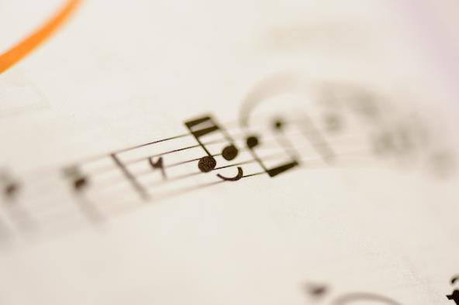
我
怀
念
的
青春奇妙无穷
我怀念的是旧时光的完美。青春是座海市蜃楼，再完美也终是稍纵即逝的，所谓的不朽之说，也许只能如阮莞那般以杯具收场。青春奇妙无穷，充满魅力，充满痛楚。看似有价值的东西实际上毫无好处。最终留下的是一个影像，模糊的影像，供我们回忆。
青-春-音-符
○看得到，抓不着
○积着灰尘的玻璃
○仿佛隔着一块
○那些消失了的岁月

Slide 10
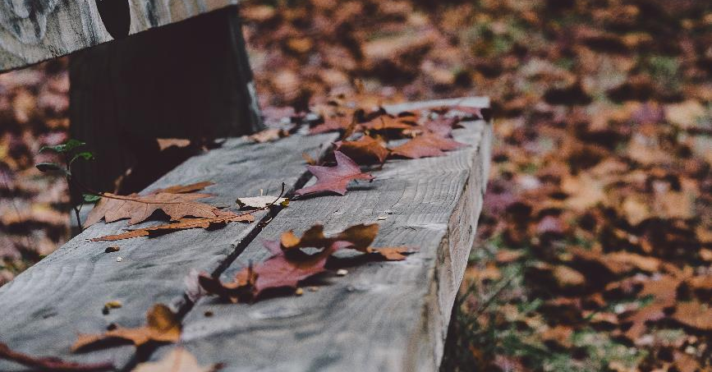
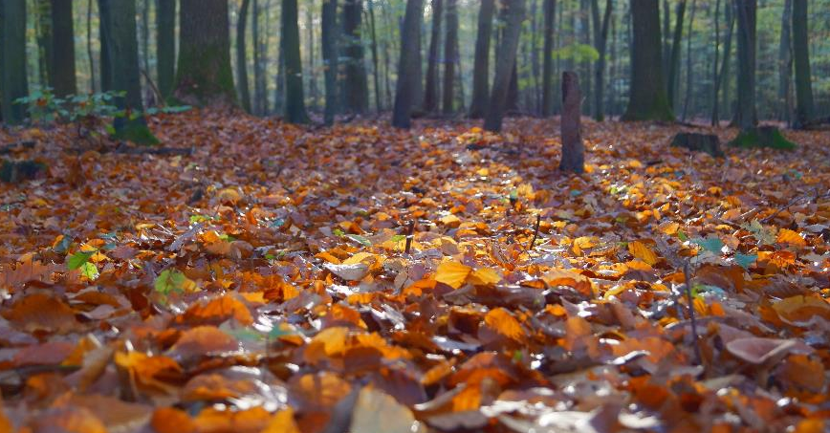
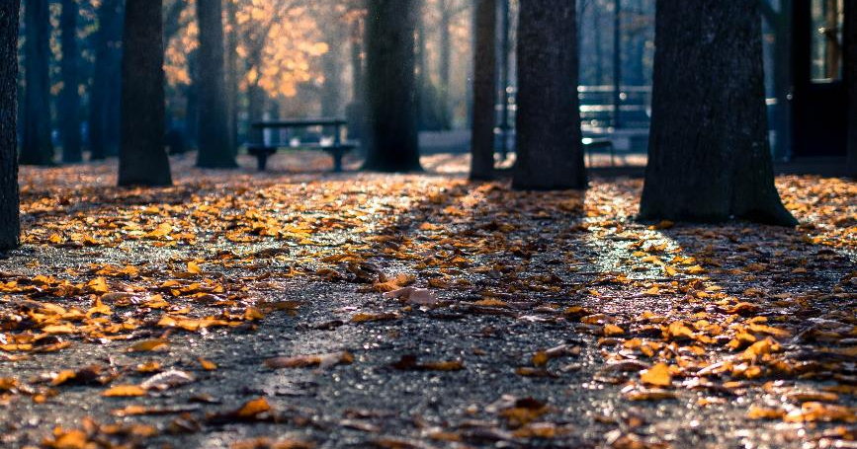
荏苒
•
时光

Slide 11
回忆里的校园
“
走在无边岁月里，风不时吹起我头发，不知不觉中，花开花落几春秋，漫漫人生路，有你有我。尘封心底的往事在记忆里纷飞，心事飘摇，汹涌成潮，起起落落。
”

Slide 12
以前
的快乐日子
回忆の痕迹
我们在路上，走着，但是很多的美好都只能用来怀念，当我开始坐在电脑面前看着花花绿绿的虚渺，当我开始走在无所事事的街上看人来人往，突然发现，青春，我们还有很多事情要做，也许我们曾经幼稚的相信付出终会有回报，也许我们曾经死心塌地的相信爱情，也许我们曾经不止一次的走着错误的路，也许我们曾经很多时候弄丢了自己，那些曾经也许让我泪流满面，也许让我痛快一笑，我们所有的记忆都在沉淀着，沉淀着，最后终于将青春填满了……
人生就像一场旅行，不在乎目的地，
在乎的就应是沿途的风景以及看风景的情绪。
念

Slide 13
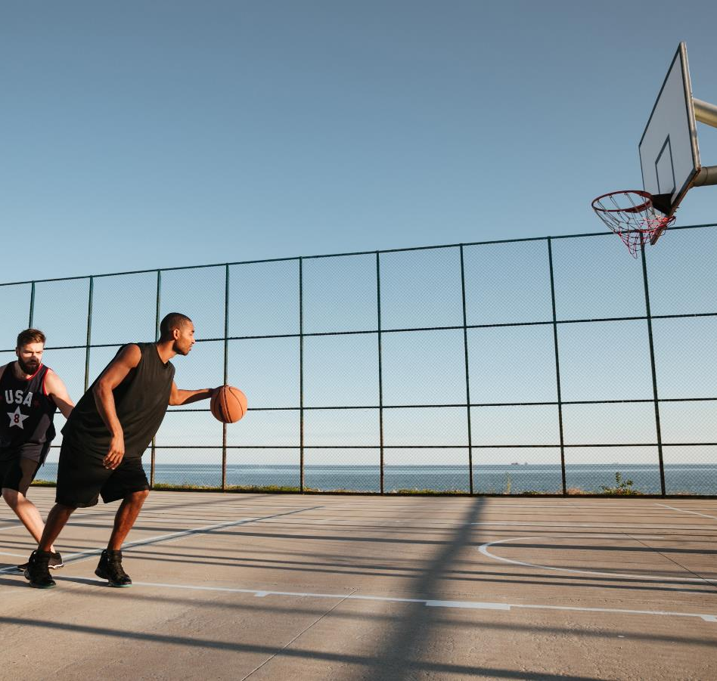
小
秘
密
一【过去的总怀念】
二【失去的才珍惜】
三【得不到才是最好】
四【当你回忆从前时你笑了】
回忆里的
疯狂
曾经我们有一个梦想，曾经我们在一起努力过，我们走破了鞋，磨破了脚，没日没夜的去坐车、走路，在路上，我们住最便宜的旅馆，忙的连吃饭的时间都没有，我们遭到很多白眼，受过很多质疑和打击，我们应付过各种各样的考验，当我们在一起的时候却是青春的温馨，我们举杯痛饮，喝醉了也无妨。

Slide 14
•有一种填空题叫完全不会，
•有一种选择题叫看起来都对，
•有一种计算题叫边做
边流泪，

Slide 15
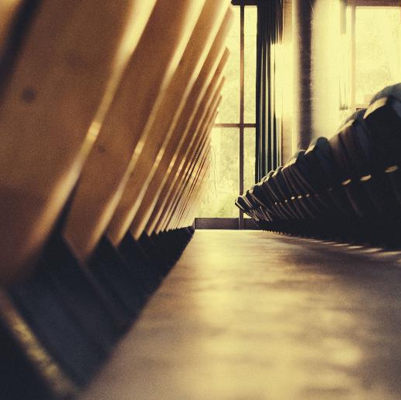
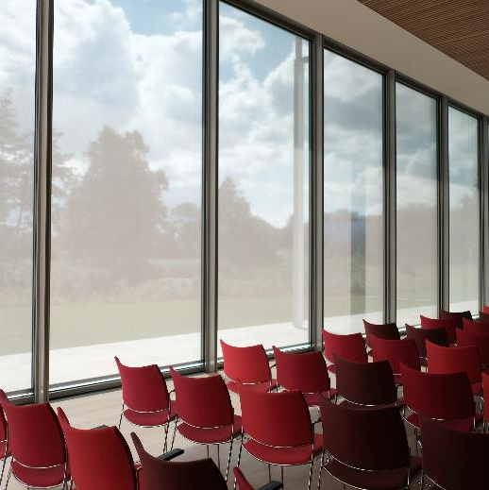
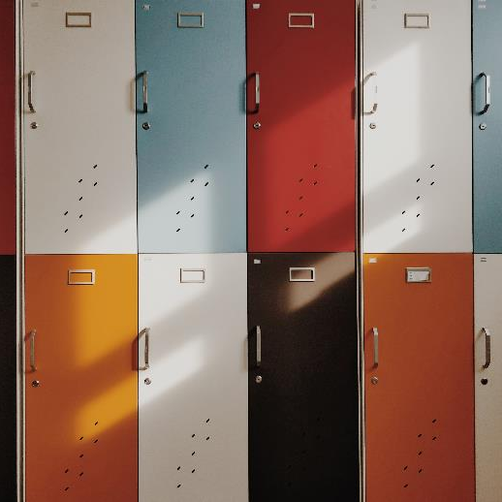
怀念•相见
温暖整个以前的瞬间
×
我们在路上，走着，但是很多的美好都只能用来怀念，当我开始坐在电脑面前看着花花绿绿的虚渺，当我开始走在无所事事的街上看人来人往，突然发现，青春，我们还有很多事情要做，也许我们曾经幼稚的相信付出终会有回报，也许我们曾经死心塌地的相信爱情，也许我们曾经不止一次的走着错误的路，也许我们曾经很多时候弄丢了自己。

Slide 16
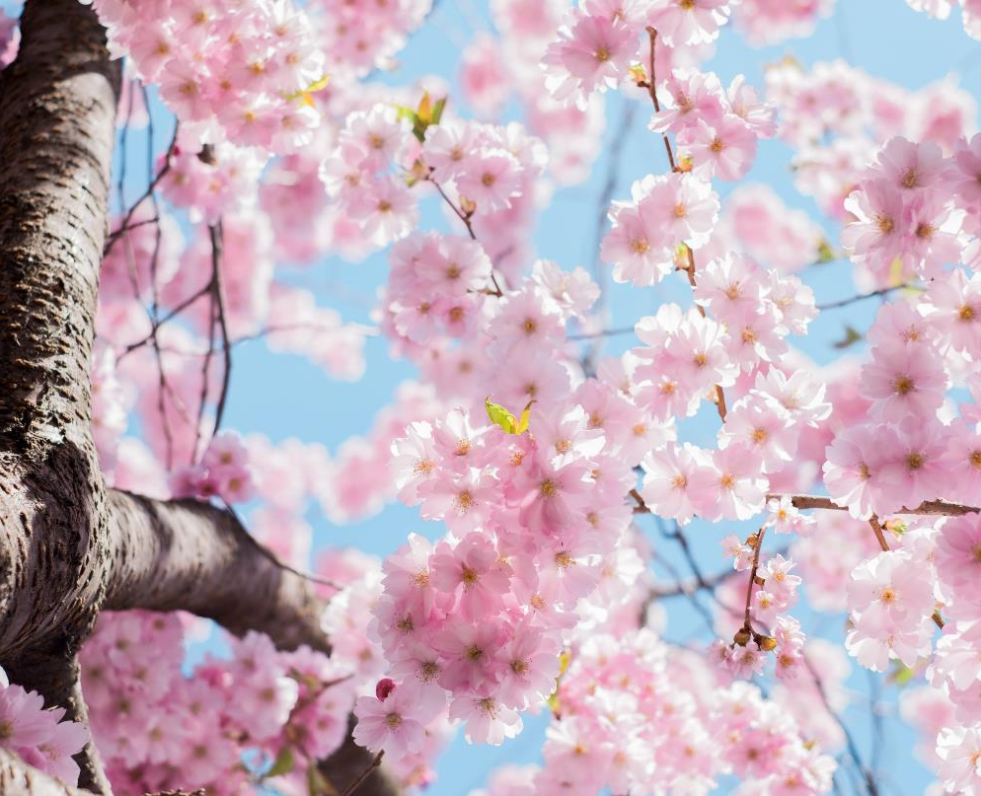
忆
花•儿•样•的•青•春
曾经我们有一个约定，曾经我们在一起相爱过，我们说过温馨的小情话，为对方默默付出着，我们笑着看世界，有爱便无风和雨，你若安好，便是晴天，我们也曾小吵小闹甚至大吵大闹，我们也曾为对方担心着急睡不着，相识便是一种缘分，相爱更是一个奇迹，即使最后我仍旧是一个人，不曾再能得到爱，那些约定也成灰尘覆盖了那些青春的爱恋，拾不起的残碎，不能碰触的伤痛，但是我们做到了一个最简单的约定，我们相爱过，今天，当我再次想着那些青春的恋爱，我怀念那曾经的青春……

Slide 17
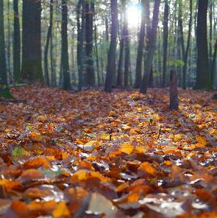
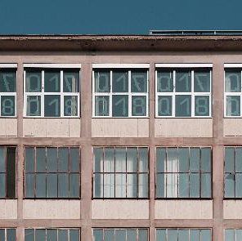
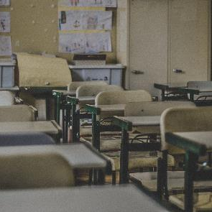
小
幸
运
我们在路上，走着，但是很多的美好都只能用来怀念，当我开始坐在电脑面前看着花花绿绿的虚渺，当我开始走在无所事事的街上看人来人往，突然发现，青春，我们还有很多事情要做，也许我们曾经幼稚的相信付出终会有回报，也许我们曾经死心塌地的相信爱情，也许我们曾经不止一次的走着错误的路，也许我们曾经很多时候弄丢了自己，那些曾经也许让我泪流满面，也许让我痛快一笑，我们所有的记忆都在沉淀着，沉淀着，最后终于将青春填满了……
花•样•青•春
×
Flower-like youth

Slide 18
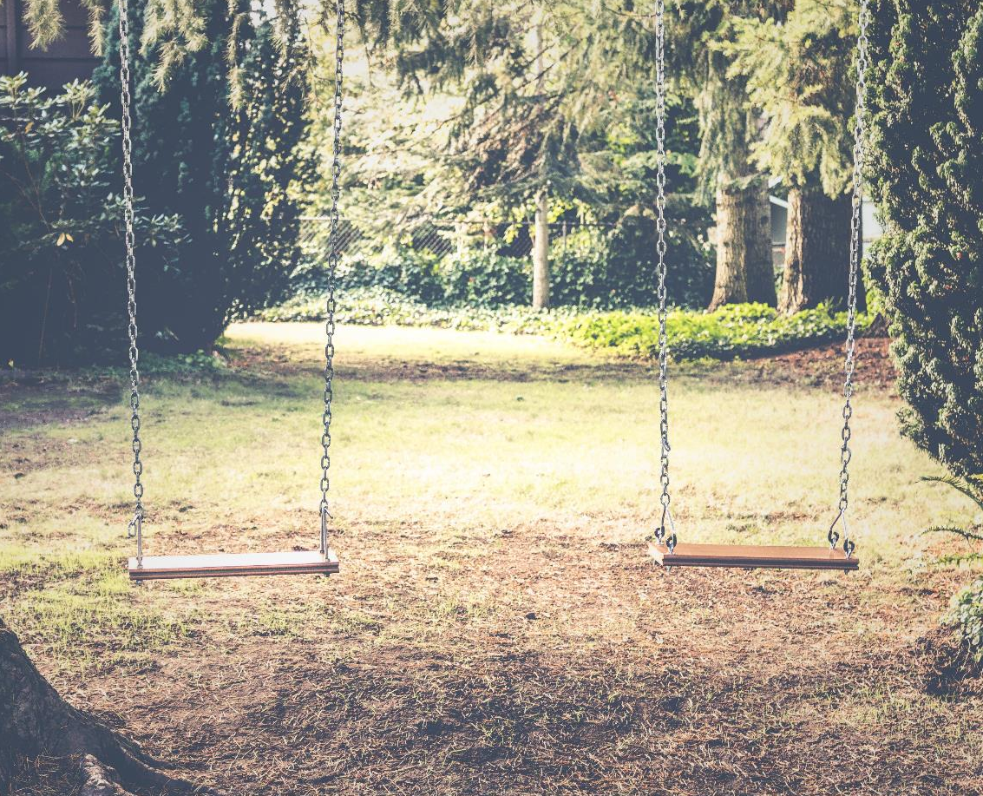
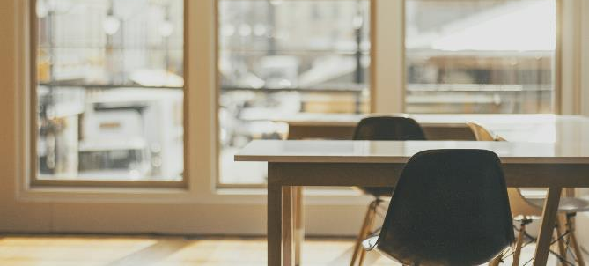
一个人的青春时期一过，就会出现像秋天一样的优美的成熟时期。
这时，生命的果实像熟稻子似的在美丽的平静的气氛中等待收获。
聚

Slide 19
2018
06-07
如梦般的岁月
×
青春，在我脑海中曾是一个多么美好的字眼，会让人不自觉地联想到阳光、沙滩、微风、绿树……总是觉得，一切美好的事物，都应该在这个时候出现。然后，身为主人公的我，会邂逅一段童话般的爱情，两个人在熙熙攘攘的人群里自由地穿梭，体会着青春带给我们的快乐。我曾经幻想过，在洒满阳光的操场上，会有我们肩并肩，手牵手的画面。我曾经幻想过，在那个即将分离的夜晚，我们相互依偎着，不愿离去的情景……

Slide 20
忆
似•水•般•的•年•华
怀念青春，风逝的爱情，时间让我们抓不到踪迹，凌乱的思绪，剪不断理还乱，有些人拿回忆当作慰藉，漫无目的的活在记忆里，凭吊似水般的年华，花儿样的青春，怀念刻骨的爱情，纯洁的友谊。

Slide 21
2018
06-08
不复当年年华
×
青春，在我脑海中曾是一个多么美好的字眼，会让人不自觉地联想到阳光、沙滩、微风、绿树……总是觉得，一切美好的事物，都应该在这个时候出现。然后，身为主人公的我，会邂逅一段童话般的爱情，两个人在熙熙攘攘的人群里自由地穿梭，体会着青春带给我们的快乐。我曾经幻想过，在洒满阳光的操场上，会有我们肩并肩，手牵手的画面。我曾经幻想过，在那个即将分离的夜晚，我们相互依偎着，不愿离去的情景……

Slide 22
初见
你一如初见温暖，我却不复当年年华。青春是一条永不结冰的湍河，在急流中穿梭，集结着勇敢。
成长
一个人的青春时期一过，就会出现像秋天一样的优美的成熟时期，这时，生命的果实像熟稻子似的在美丽的平静的气氛中等待收获。
渐渐
渐渐习惯了，没有你的生活，习惯了，不在留意你的一点一滴，习惯了在回忆里挣扎，最后越陷越深，习惯了完美而不切实际的幻想，最后逐渐沉沦。

Slide 23
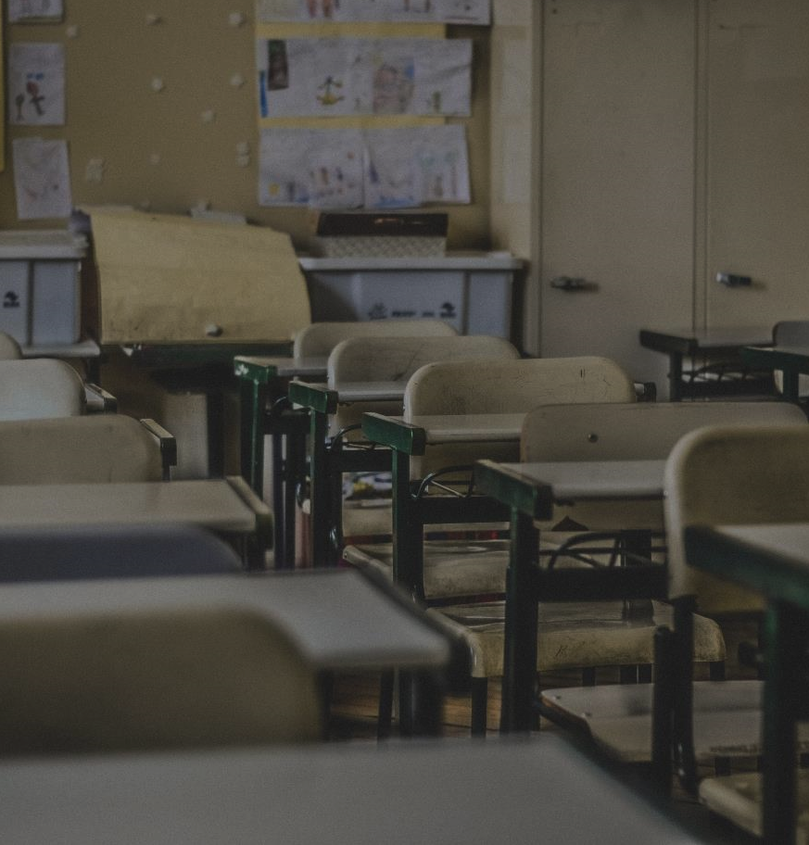
些记忆Those memories
一些事，或许藏在心里会比较好。曾看过的风景，走过的路，听过的歌，爱过的人，就把它们安放在回忆里。等时间润了脸颊，好了伤疤，再拿出来回忆，那些过往，也就磨砺成了细沙。不忍遗忘的终是定格在记忆里，被风拂去尘垢，描成一幅活灵活现的画。
青春期是一部黑白墨片，忧伤和自卑是青春期的烙印，该感谢还是仇恨我的青春期？它赐予我的自卑携带至今，我没办法像别人那样相信这个世界是友善的，相信自己足够好，他们脸上的表情是简单而自信的，而我脸上是一望无际的孤寂。
缘分是什么，缘分就是给了你一次遇到的机会，幸福全靠去争取。天上不会掉下馅饼，天底下也不会有无缘无故的良缘，天赐的更在于人为。我们都就应去争取，去珍惜，不要再错过了能够“执子之手，与子偕老”的人生忠实的伴侣。
写不完的诗

Slide 24
“
缘分是什么，缘分就是给了你一次遇到的机会，幸福全靠去争取。天上不会掉下馅饼，天底下也不会有无缘无故的良缘，天赐的更在于人为。我们都就应去争取，去珍惜，不要再错过了能够“执子之手，与子偕老”的人生忠实的伴侣。
”
聚
一个人的青春时期一过，就会出现像秋天一样的优美的成熟时期。
这时，生命的果实像熟稻子似的在美丽的平静的气氛中等待收获。

